Slide 1
Математическая игра «Крестики – нолики»
Посвящается 70-летию Победы в Великой Отечественной войне

Slide 2
Замечательный квадрат | Оборона Москвы -2 | Кто он?
Черный ящик | Самолето-строение | Оборона Москвы - 1
Завершающий этап обороны Москвы | Реши меня | Занимательная математика

Slide 3
Замечательный квадрат
Задача. Великая Отечественная война началась 22 июня 1941 года. Узнать, сколько дней продолжалась война, поможет вам удивительный квадрат. Выберите из каждой строки и каждого столбца по одному числу, найдите сумму выбранных четырех чисел, и вы получите ответ на вопрос.

Slide 4
Замечательный квадрат
413 | 218 | 474 | 567
569 | 374 | 630 | 979
195 | 0 | 256 | 349
221 | 26 | 282 | 375

Slide 5
Оборона
В октябре 1941 года враг совершил на Москву 31 налет. В этих налетах участвовало 2000 немецких самолетов, из них было сбито 278, к городу прорвалось только 72 самолета. Сколько вражеских самолетов не сумели прорваться к Москве?

Slide 6
Решение задачи
1)2000-278=1722 самолета прорывались.
2)1722-72=1650 самолетов не прорвались к Москве.

Slide 7
Самолетостроение
В годы Великой Отечественной войны советские конструкторы создали немало образцов первоклассной военной техники. К их числу принадлежит и самый быстрый в те годы истребитель “ЯК-3” - детище конструкторского бюро прославленного советского авиаконструктора Александра Яковлева. Превзойти его скоростные данные конструкторам других стран тогда не удалось. Максимальная скорость “ЯК-3” была720 км/ч, а немецкого истребителя “Мессершмидт-109” на 120 км/ч меньше скорости “ЯК-3” и на 30 км/ч больше другого истребителя “Фокке-Вульф-190-А”. Найдите скорости немецких истребителей и сравните их со скоростью “ЯК-3”.

Slide 8
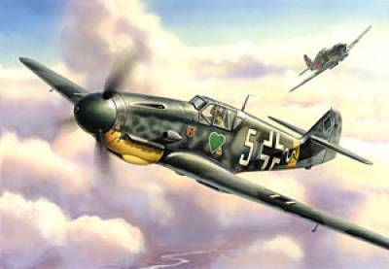
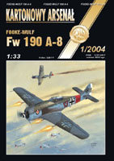
Решение задач
1)720-120=600 км/ч –скорость «Мессершмидт-109»
2)600-30=570 км./ч- скорость Фокке-Вульф-190-А”.

Slide 9
Самолетостроение
Используя ответ предыдущей задачи, сравните максимальные скорости советских истребителей “МИГ-3”, “Ла-7” - 640 и 680 км/ч соответственно со скоростью немецких истребителей.
В увеличении скорости самолетов и улучшении их технико-эксплуатационных показателей большую роль сыграли работы в области аэродинамики таких выдающихся математиков, как М.В.Келдыш, С.А.Християнович, Н.Е.Когин, А.А.Дорошницин, Н.Т.Четаев.

Slide 10
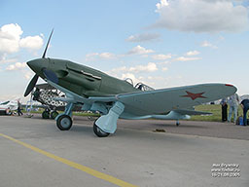
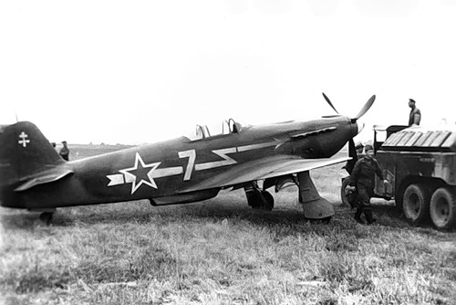
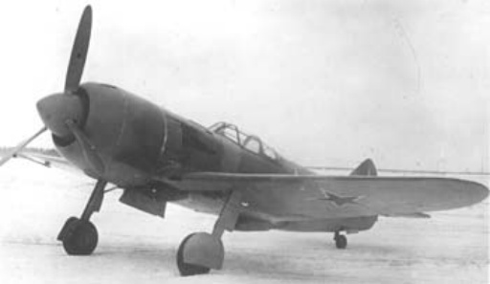
ЛА – 7, Як – 3, Миг - 3

Slide 11
Кто он?
Идет жестокая война. Фронт требует увеличения эффективности огня артиллерии, повышения меткости стрельбы. Важная проблема. Ее успешно решает академик ...
Он является автором школьного учебника по математике.

Slide 12
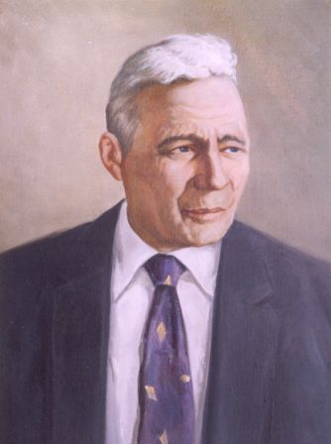
А.Н.Колмогоров

Slide 13
Во время Великой Отечественной войны появилась еще одна проблема – обеспечение кучности боя и устойчивости артиллерийских снарядов при полете. Эту сложную математическую задачу успешно решил член-корреспондент Академии наук СССР Четаев Н. Г. Он предложил наивыгоднейшую крутизну нарезки ствола орудий, что позволило обеспечить кучность боя и устойчивость снарядов при полете.

Slide 14
Оборона
В результате упорной обороны и контрударов в конце ноября - начале декабря последние попытки противника прорваться к Москве были сорваны. Советские войска переходили в наступление в трудных условиях, когда численное превосходство в живой силе, танках, самолетах было на стороне противника. Так группа армий “Центр” имела в своем составе 1 708 000 человек, 13 500 орудий и минометов, 1 170 танков, 615 самолетов, а Советские войска насчитывали личного состава на 608 000 человек меньше, орудий и минометов в 2 раза меньше, танков на 395 меньше, а самолетов больше на 385. Сколько живой силы, орудий и минометов, танков и самолетов было в советских войсках в начале контрнаступления под Москвой?

Slide 15
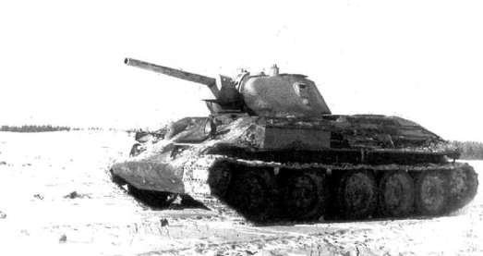
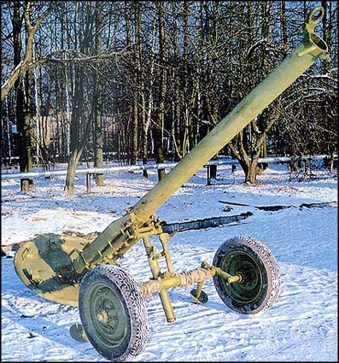
Решение задачи
1)1708 000 – 608 000=
1 100 000 человек имела Красная армия.
2)13500:2=6750 орудий и минометов.
3)1170-395=775 танков.
4)615+385=1000 самолетов.

Slide 16
Роль математики в военном деле
Еще в древности математические знания использовались в военном деле. В знаменитом диалоге Платона “Государство” говорится о том, что арифметика и геометрия необходимы каждому воину: “При устройстве лагерей, занятия местностей, стягивания и развертывания войск и разных других воинских построениях, как во время сражения, так и в походах, конечно, скажется разница между знатоками геометрии и тем, кто ее не знает”.

Slide 17
Оборона
На завершающем этапе Московской битвы Советская Армия нанесла противнику тяжелое поражение: из строя были выведены 16 дивизий и 1 бригада. 1 дивизия состоит из 17000 человек, а 1 бригада из 3000 человек. Сколько живой силы было потеряно противником?

Slide 18
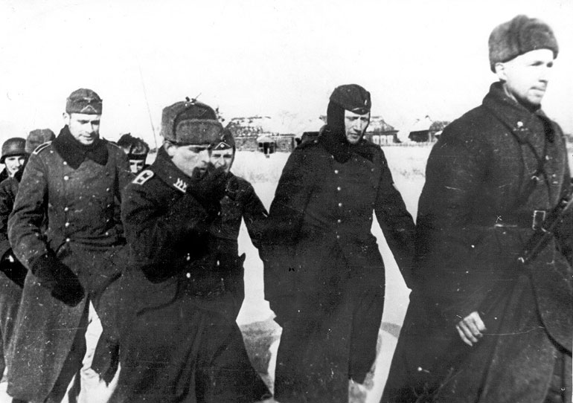
Решение задачи
1)17000х16+3000=272000+3000=275000 было потеряно противником живой силы.

Slide 19
Роль математики в военном деле
Математический институт академии наук СССР в 1943 году разработал и вычислил штурманские таблицы. Расчеты всех дальних полетов, выполняемые по этим таблицам, значительно повысили точность самолетовождения. Ни в одной стране мира не было штурманских таблиц, равных этим по своей простоте и оригинальности.

Slide 20
Занимательная математика
Небольшая группа солдат подошла к реке, на берегу которой была маленькая лодка и 2 мальчика. Как с помощью мальчиков и лодки отряд переправился на другой берег, если в лодку может сесть один солдат или два мальчика?

Slide 21
Необходимо угадать предмет, лежащий в черном ящике
Алексей Николаевич Крылов – российский кораблестроитель, механик и математик
Создал таблицу непотопляемости этой военной техники

Slide 22
Выполните действия:
3³*5:15+(5²-10)*4

